Slide 1
Anupsinh Arunkumar Yadav Prob. Assistant Commissioner of State Tax CPTP – 5, Class A
Apply for
BPL Certificate Online

Slide 2
Index
Concept
Required Documents
Flow Chart
Actual Application
Steps Required
Questions

Slide 3
Poverty line Concept
 | It is defined as the money value of the goods and services needed to provide basic welfare to an individual.
 | Poverty is measured by comparing family's income to a set poverty threshold or minimum amount of income needed to cover basic needs.
 | People whose income falls under their threshold are considered poor.
What is Poverty Line ?
How it is Define?
BPL Certificate

Slide 4
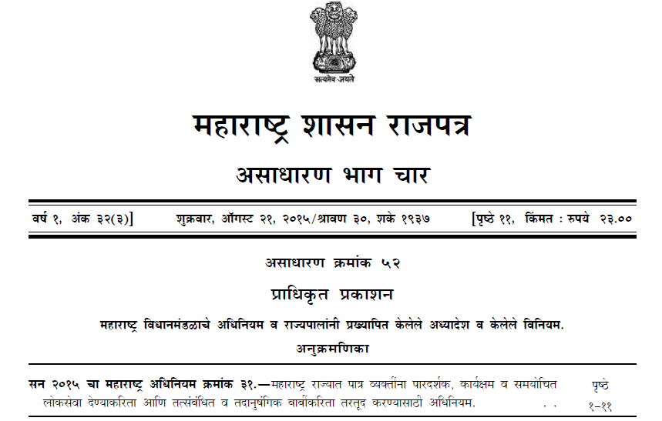
आवश्यक कागदपत्रे -
१) पूर्ण नाव आणि पत्ता
२) आधार क्रमांक
३) उत्पनाचा दाखला
४) यादी मधील क्रमांक
५) पालकाचे नाव
ऑनलाईन सेवे मधील महत्वाचे घटक--
महाराष्ट्र लोकसेवा हक्क अधिनियम २०१५
२) आपले सरकार पोर्टल

Slide 5
आपले सरकार पोर्टल चा वापर करून BPL चा ऑनलाईन दाखला काढताना आवश्यक असणाऱ्या पायऱ्या...
लॉग इन
करणे
युजर प्रोफाईल तयार करणे
पोर्टल उघडणे
सेवा हक्क कायदा
BPL चा ऑनलाईन दाखला
माहिती भरणे
ग्रामविकास आणि पंचायत राज विकास विभाग निवडावा

Slide 6
प्रथम गुगल वरती " आपले सरकार " असे टाईप करावे. https://aaplesarkar.mahaonline.gov.in/
आपणास ह्या प्रकारचा सर्च निकाल भेटेल... त्या वरती क्लिक करावे..

Slide 7
आपले सरकार पोर्टल 26 January 2015 ला महाराष्ट्र शासनाने चालू केले आहे. या पोर्टल वरती आपणास एकाच ठिकाणी वेगवेगळ्या सेवा online मिळतात
आपले सरकार पोर्टल वरती आपणास सेवा हक्क कायदा ह्या प्रकारचा पर्याय दिसतो. त्या वरती क्लिक केले असता आपणास "महाराष्ट्र लोकसेवा हक्क अधिनियम" चे Web page दिसते.

Slide 8
१)आपण जर आधीच आपले सरकार या पोर्टल वरती युजर प्रोफाईल तयार केले असेल तर .. ह्या ठिकाणी लॉग इन करावे
2)आपण नवीन असाल तर येथे क्लिक करावे...

Slide 9
इथे युजर प्रोफाईल तयार करण्याचे दोन पर्याय आहेत.
...
आपण पर्याय क्रमांक १ ची निवड करूया... कारण पर्याय १ तुलनेत सोपा आहे आणि वापरताना कमी त्रास होतो

Slide 10
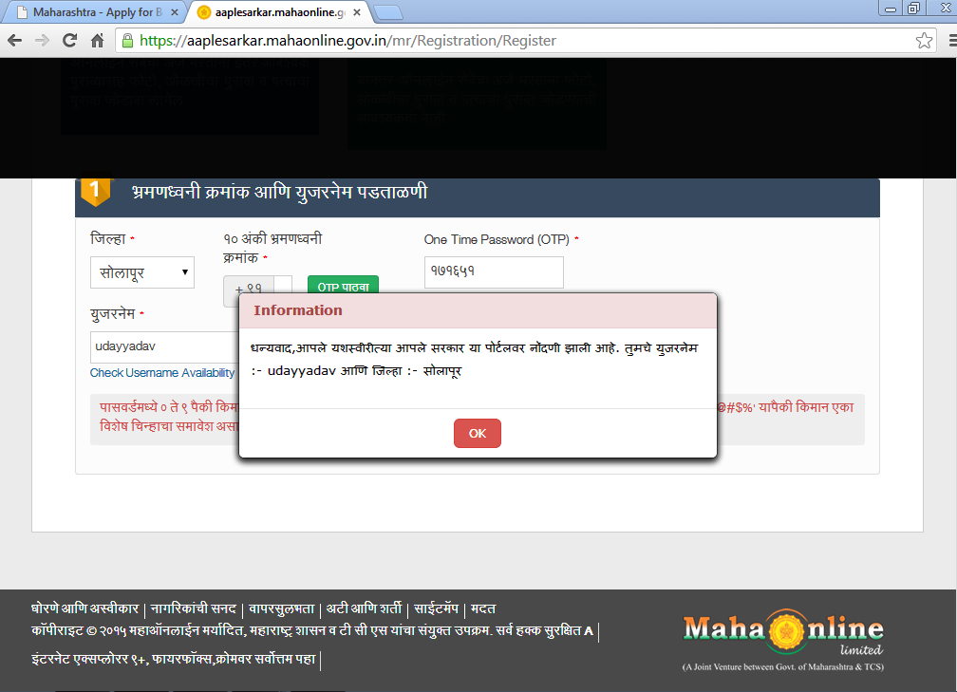
विचारलेली माहिती व्यवस्थित भरून देणे…
तिथे युजर प्रोफाईल तयार होईल….
प्रोफाईल यशस्वी पणे तयार झाल्याचा असा संदेश येईल

Slide 11
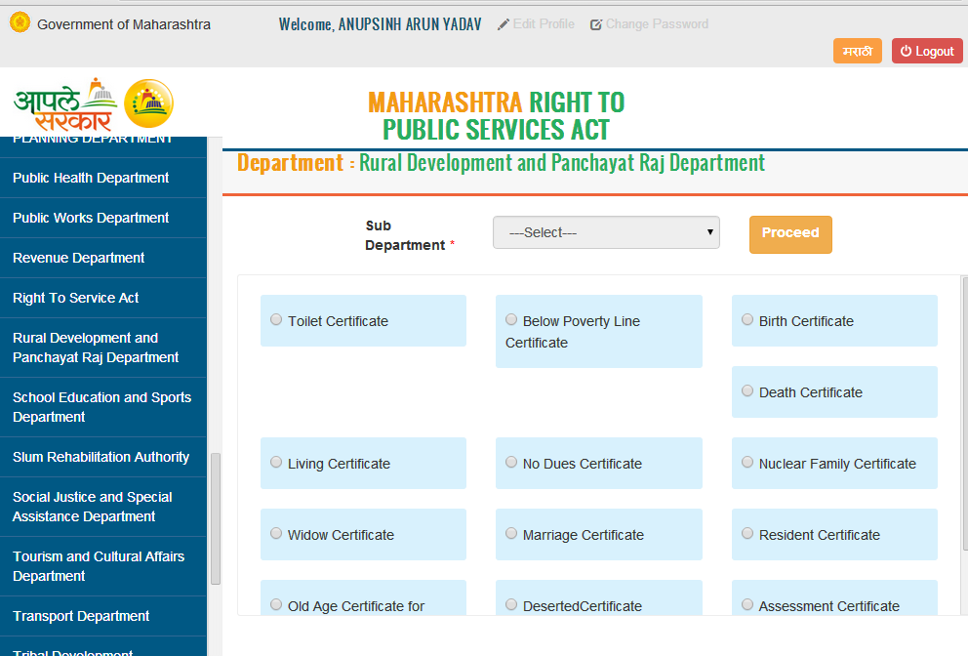
ग्रामविकास व पंचायत राज विभाग या वरती क्लिक करावे...
ह्या प्रकारचा सर्च निकाल आपणास भेटेल... त्या वरती क्लिक करावे..

Slide 12
आपणास Below Poverty Line Certificate बाबत माहिती मिळेल...५ कार्यरत दिवसा मध्ये आपणास हे प्रमाणपत्र मिळेल…
ग्रामसेवक हे प्रमाणपत्र देण्यासाठी जबाबदार असेल

Slide 13
ह्या प्रकारचा सर्च निकाल आपणास भेटेल... त्या वरती क्लिक करावे..

Slide 14
ह्या मध्ये विचारलेली माहिती व्यवस्थित भरावी.
माहिती भरल्यानंतर समावेश करा वरती क्लिक करावी.
आपला अर्ज आपले सरकार या पोर्टल वरून संबंधित विभागाला पुढील कार्यवाही साठी पाठवण्यात येतो.

Slide 15
अर्ज यशस्वी भरल्याचा आपणास असा संदेश येईल.
अश्या पद्धतीने आपण Below Poverty Line Certificate साठी Online अर्ज करू शकतो...

Slide 16
आपण आपल्या अर्जाचा मागोवा येथे घेवू शकतो

Slide 17
Questions

